Slide 1
Date对象

Slide 2
主要内容
获取与设置时间的方法
使用Date对象制作相应的效果

Slide 3
包含的信息
创建一个时间对象
var Now = new Date();
alert(Now);
星期
日期
时分秒
时区
月份
年份
格林尼治时间

Slide 4
获取当前时区的时间
获取时间
时间包括了多个信息，如何获取到其中的某一个信息呢？
获取当前时间的方法
getHours( ) 获取当前小时数
getMinutes( ) 获取当前分钟数
getSeconds( ) 获取当前秒数
例：
var dates = new Date( );
var hour = dates.getHours( ); //当前小时数

Slide 5
获取当前时区的时间
获取其他时间的方法
  getFullYear(); 获取4位数的年份
  getMonth(); 获取月份，从0~11，0表示1月，7表示8月
  getDate(); 获取月份中的天数（日期）
  getDay(); 获取星期几，0为星期日，6为星期六
  getMilliseconds(); 获取当前的毫秒数
  getTime(); 获取从1970年1月1日08:00:00到现在的毫秒数

Slide 6
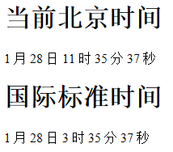
UTC时间
UTC国际标准时间又称世界时
以零经度线上的时间作为国际上统一采用的标准时间。因为零经度线通过英国格林尼治天文台，所以国际标准时间也称为格林尼治时间GMT。
当前北京时间=国际标准时间+8小时

Slide 7
获取UTC时区的时间
getUTCFullYear(); 获取UTC日期的4位数年份
getUTCMonth(); 获取UTC日期月份，从0开始
getUTCDate(); 获取UTC日期月份中的天数
getUTCDay(); 获取UTC日期的周几，从0开始
getUTCHours(); 获取UTC日期的小时数，0-23
getUTCMinutes(); 获取UTC日期的分钟数，0-59
getUTCSeconds(); 获取UTC日期的秒数，0-59
getUTCMilliseconds(); 获取UTC日期的毫秒数

Slide 8
设置时间
new Date(time);
从1970年1月1日至设置时间 time
几种格式：
new Date("May 25 , 2024");
new Date("2015/12/25,12:20:12");
new Date(2016,1,1); 2016年2月1日零点

Slide 9
设置当前时区的时间
setFullYear(); 设置4位数的年份
setMonth(); 设置月份，从0开始，0表示1月
setDate(); 设置月份中的天数
setDay(); 设置是周几，从0开始
setHours(); 设置当前的小时数，0-23
setMinutes(); 设置当前的分钟数，0-59
setSeconds(); 设置当前的秒数，0-59
setMilliseconds(); 设置当前的毫秒数
setTime(); 向1970/1/1 添加毫秒数

Slide 10
设置UTC时区的时间
setUTCFullYear();设置UTC日期的4位数年份
setUTCMonth();设置UTC日期月份，从0开始
setUTCDate();设置UTC日期月份中的天数
setUTCDay();设置UTC日期的周几，从0开始
setUTCHours();设置UTC日期的小时数，0-23
setUTCMinutes();设置UTC日期的分钟数，0-59
setUTCSeconds();设置UTC日期的秒数，0-59
setUTCMilliseconds();设置UTC日期的毫秒数

Slide 11
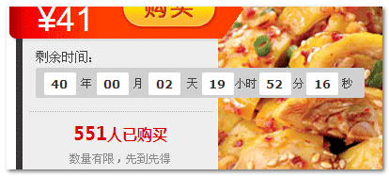
练习
制作倒计时效果

Slide 12
谢 谢

